Slide 1

מערכות הפעלה
89-231
תרגול מספר 5
  קרדיטים: אבשלום אלמלח, חן חג'ג', שני אלקובי, פריאל לוי, מיכל חבאני, גילעד מדמון, אופיר הניג, שמעון כהן, חן רוזנשטיין

Slide 2
Contents
תיקיות וקבצים
1
File descriptors
2
מערכת ניהול קבצים
3
dup, טיפול בשגיאות
4
buffering
5

Slide 3
מידע על תיקיה
#include <dirent.h>
DIR* opendir(const char* pathname);
כדי לגשת למידע בנוגע לתיקיה יש להשתמש ב-opendir.
ערך מוחזר:
  בהצלחה: מצביע למבנה מסוג DIR, המצביע הוא stream של מידע, ובעת יצירה ממוקם ברשומה הראשונה בתיקיה. המצביע מכיל את המיקום הנוכחי בתיקייה.
  בכישלון: NULL
int closedir(DIR* dp);
כדי לסגור משתנה מסוג DIR המייצג תיקיה פתוחה, יש להשתמש ב-closedir.
ערך מוחזר:
  בהצלחה מוחזר 0
  בכישלון -1

Slide 4
מידע על תיקיה
struct dirent {
ino_t d_fileno; // i-node number.
char d_name[NAME_MAX + 1]; // file name
...
}
struct dirent* readdir(DIR* dp);
כדי לקבל מידע על רשומה בתיקיה יש להשתמש ב-readdir.
כל קריאה לפונקציה תחזיר מידע על הרשומה הבאה בתיקיה עד שלבסוף יחזור NULL.
הפונקציה לא מבטיחה סדר מסוים בנתונים החוזרים.

Slide 5
דוגמא לסריקת תיקיה
#include <stdio.h>
#include <dirent.h>
main(int argc, char **argv)
{
DIR *pDir;
struct dirent *pDirent;
if ( (pDir = opendir(argv[1])) == NULL)
exit(1);
// looping through the directory, printing the directory entry name
while ( (pDirent = readdir(pDir) ) != NULL )
printf( "%s\n", pDirent ->d_name );
closedir( pDir );
}

Slide 6
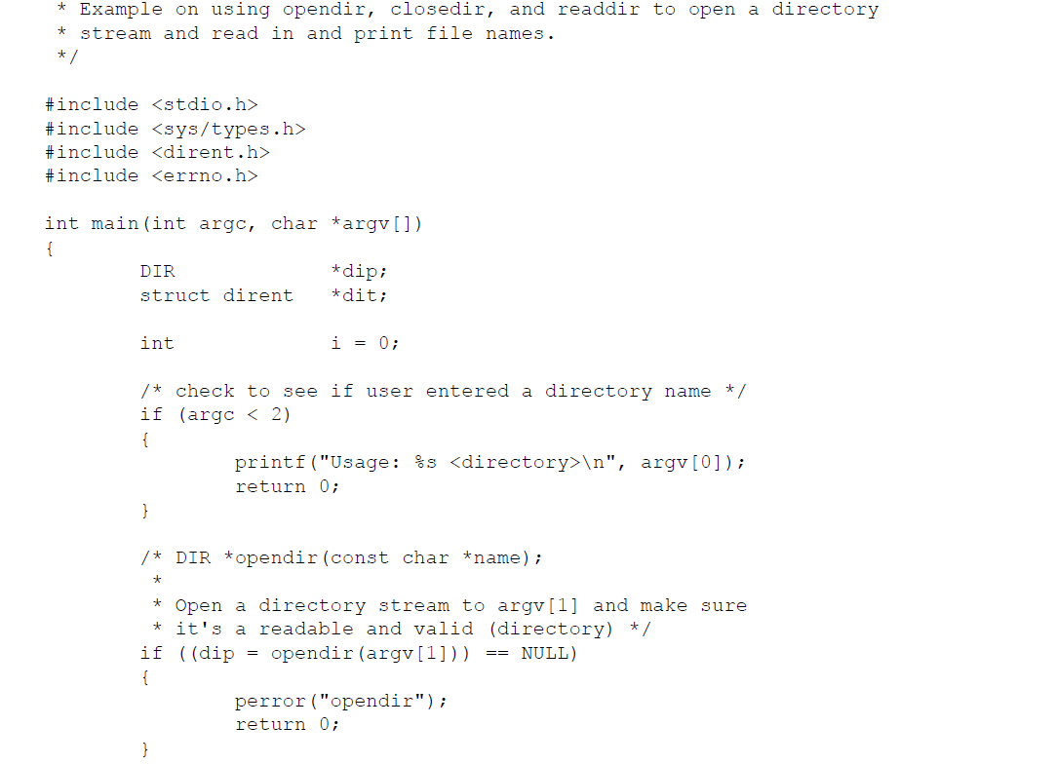
דוגמא לסריקת תיקיה

Slide 7
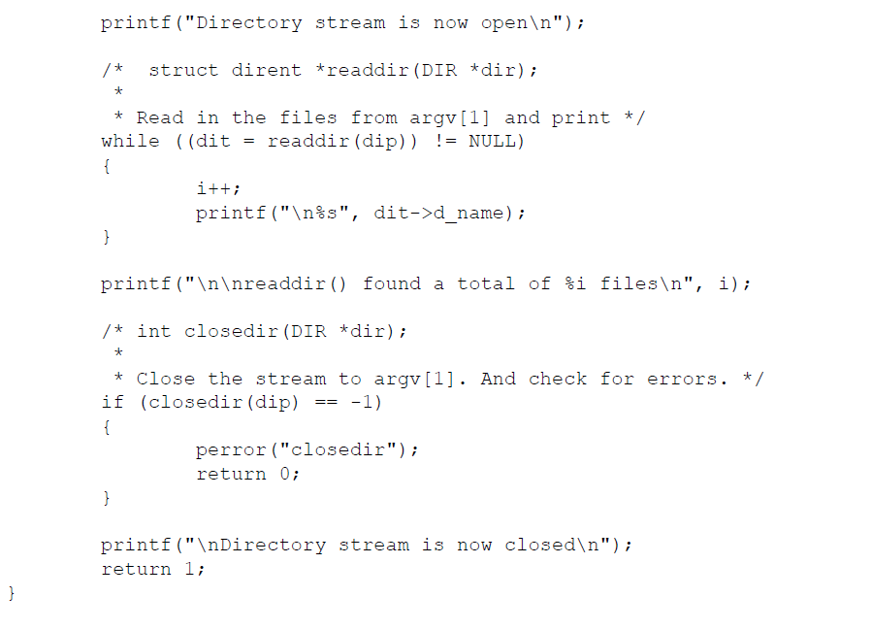
דוגמא לסריקת תיקיה - המשך

Slide 8
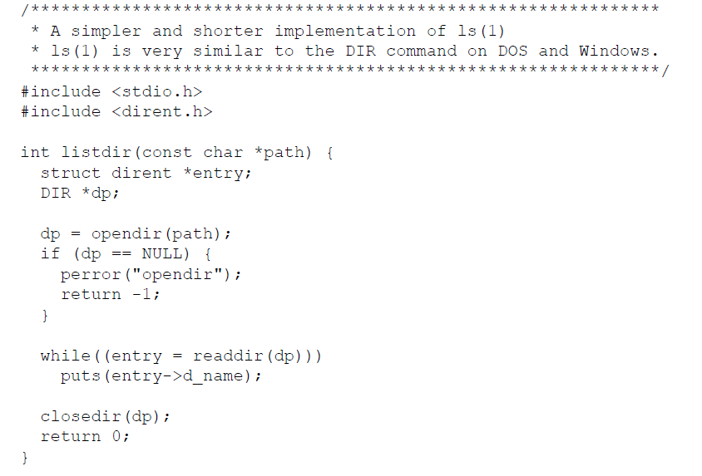
דוגמא למימוש ls

Slide 9
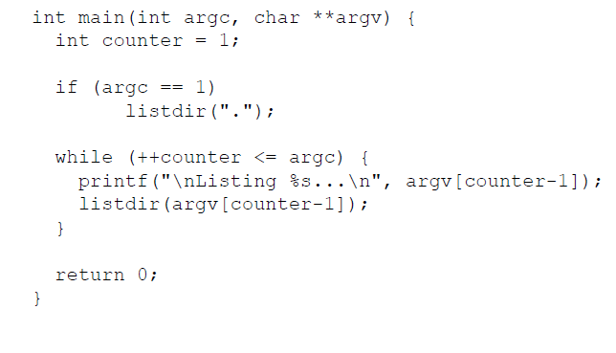
דוגמא למימוש - lsהמשך

Slide 10
Read syscall
int read(int fd, void* buff, size_t nbytes);
קריאת הנתונים מתבצעת עד שמספר הבתים המבוקשים נקראו, או עד שהגענו לסוף הקובץ.
הקריאה הבאה תמשיך מהנקודה שהקודמת הפסיקה.
ערך מוחזר:
  1- : שגיאה
  0 : אם ביקשנו להתחיל לקרוא מסוף הקובץ (ללא שגיאה)
  מספר חיובי: כמות הבתים שנקראו בפועל

Slide 11
Write syscall
int write(int fd, void* buff, size_t nbytes);
כתיבת נתונים לקובץ המוצבע ע"י fd.
מיקום הכתיבה הבאה לקובץ תמשיך מיד לאחר המיקום של הכתיבה הקודמת.
אם הקובץ נפתח עם הדגל O_APPEND המידע ייכתב בסוף הקובץ.
ערך מוחזר:
  1- : שגיאה
  מספר אי-שלילי: כמות הבתים שנכתבו בפועל

Slide 12
Close syscall
int close(int fd);
עקרונית כל קובץ שנשאר פתוח כאשר התהליך שפתח אותו מסתיים יסגר ע"י מערכת ההפעלה.
סגירת fd זה בעצם עדכון ל-open file description שיש לו פחות מצביע אחד.
כאשר המונה של מספר המצביעים של ה-ofd מגיע לאפס אז ה-ofd גם כן משתחרר.
ערך מוחזר:
  0: הצלחה
  -1: כישלון

Slide 13
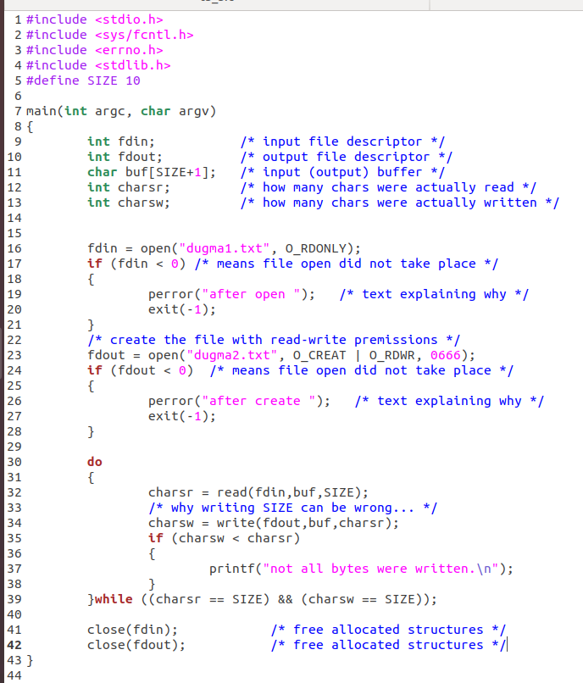
T5_2.c

Slide 14
dupמשפחת
#include <unistd.h>
int dup(int oldfd);
int dup2(int oldfd, int newfd);
ה-syscalls הללו יוצרות עוד עותק של .oldfd
dup- מחפשת ברשימת ה-fd את המקום הפנוי הראשון ומעתיקה אליו את ה-oldfd.
dup2- סוגרת את newfd ומעתיקה במקומו את oldfd(כלומר גורמת ל-newfd להצביע להיכן ש-oldfd הצביע)
ערך חוזר:
כשלון: 1-
הצלחה: מספר ה-fd שהוחלף (newfd)

Slide 15
dup flow
File descriptors
0
1
2
3
Open file descriptions
Calling dup(2);
File descriptors
0
1
2
3
Open file descriptions

Slide 16
dup2 flow
File descriptors
0
1
2
3
Open file descriptions
Calling dup2(2,1);
File descriptors
0
1
2
3
Open file descriptions

Slide 17
I/O Redirection
הפניית האינפוט הסטנדרטי (מהמקלדת/למסך) לקבצים/מקבצים.
ב-shell זה נעשה ע"י "<" ו ">". לדוגמא:
  שליחת STDOUT לקובץ: ls > file.txt
  קבלת מידע מקובץ: ./a.out < conf.txt
איך נעזר ב-dup כדי לבצע i/o redirection?
  T5_3.c

Slide 18
T5_3.c
#include <stdlib.h>
#include <stdio.h>
#include <fcntl.h>
int main(int argc, char **argv)
{;
int newfd; /* new file descriptor */
if (argc != 2)
{
fprintf(stderr, "usage: %s output_file\n", argv[0]);
exit(1);
}
if ((newfd = open(argv[1], O_CREAT|O_TRUNC|O_WRONLY, 0644)) < 0)
{
perror(argv[1]); /* open failed */
exit(1);
}
printf("This goes to the standard output.\n");
printf("Now the standard output will go to \"%s\".\n", argv[1]);
dup2(newfd, 1);
printf("This goes to the file.\n");
exit(0);
}

Slide 19

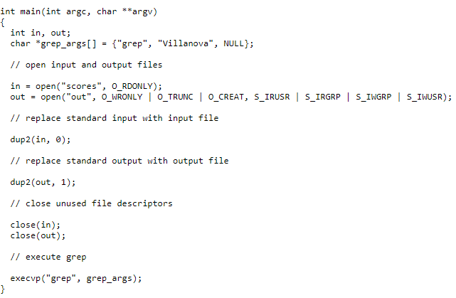
דוגמא נוספת

Slide 20
Random access
#include <sys/types.h>
#include <unistd.h>
off_t lseek(int fd, off_t offset, int whence);
כדי להגיע למקום מסוים בקובץ יש להיעזר ב-syscall lseek
whence יכול להיות:
  SEEK_SET – מתחילת הקובץ
  SEEK_CUR – מהמיקום הנוכחי
  SEEK_END – מסוף הקובץ
  ערך החזרה:
  במקרה של כשלון: -1
  במקרה של הצלחה: ההיסט מתחילת הקובץ

Slide 21
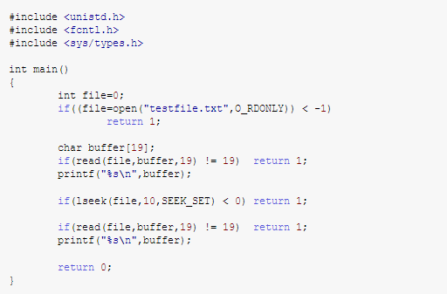

Random access syscall
For example:
  $ cat testfile.txt
  This is a test file that will be used for example.
  $ ./testing
  This is a test file
  test file that will
1 | 2 | 3 | 4 | 5 | 6 | 7 | 8 | 9 | 10 | 11 | 12 | 13 | 14 | 15 | 16 | 17 | 18 | 19
T | h | i | s |  | i | s |  | a |  | t | e | s | t |  | f | i | l | e
1 | 2 | 3 | 4 | 5 | 6 | 7 | 8 | 9 | 10
T | h | i | s |  | i | s |  | a
11 | 12 | 13 | 14 | 15 | 16 | 17 | 18 | 19 | 20 | 21 | 22 | 23 | 24 | 25 | 26 | 27 | 28 | 29
t | e | s | t |  | f | i | l | e |  | t | h | a | t |  | w | i | l | l

Slide 22
man
ה-man מחולק לחלקים:
Section 1 – commands
Section 2 – system calls
Section 3 – C library function
Section 4 – special files
Section 5 – file formats
Section 6 – games
Section 7 – miscellaneous
Section 8 – system management
Section 9 – kernel routines

Slide 23
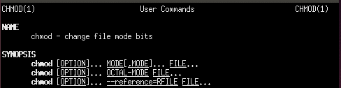
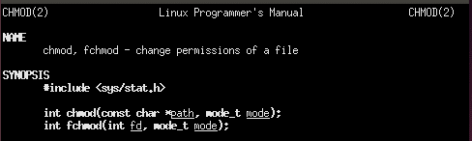
לינוקס
ישנן פקודות המופיעות במספר חלקים, כדי לקבל הסבר על הפקודה בחלק הרלוונטי יש להקליד את מספר החלק.
  למשל: man 2 chmod
  אם הפקודה מופיעה במספר חלקים ומבקשים עזרה לפקודה ללא ציון החלק נקבל כתשובה עזרה מהחלק הנמוך ביותר שהפקודה נמצאת בו.

Slide 24
chmod
#include <sys/types.h>
#include <sys/stat.h>
int chmod(const char* path, mode_t mod);
Mod:
S_IRWXU = (S_IRUSR | S_IWUSR | S_IXUSR)
S_IRWXG = (S_IRGRP | S_IWGRP | S_IXGRP)
S_IRWXO = (S_IROTH | S_IWOTH | S_IXOTH)
S_ISUID = set the suid bit
S_ISGID = set the sgid bit

Slide 25
chdir
#include <unistd.h>
int chdir(const char *path);
שינוי ה-working directory של התהליך המבצע קריאה לפונקציה זו.

Slide 26
errno
#include <errno.h>
extern int errno;
כמעט כל syscall בלינוקס מחזירה את סיבת השגיאה למשתנה שנקרא errno.
לכל syscall יש סיבות אחרות לשגיאה.
בעת שגיאה צריך לבדוק מה הערך של errno ולפי זה להדפיס הודעה מתאימה.

Slide 27
המשך - errno
דוגמאות לשגיאות והתיאור שלהן:
Error Description | Error Number | Error Code
Operation not permitted | 1 | EPERM
No such file or directory | 2 | ENOENT
No such process | 3 | ESRCH
Interrupted system call | 4 | EINTR
I/O error | 5 | EIO
No such device or address | 6 | ENXIO
Arg list too long | 7 | E2BIG
 |  | … and more

Slide 28
דוגמא errno
int x = write(fd, buf, 10);
if (x == -1)
{
if(errno==EBADF)
perror(“file handle is invalid or not open for writing”);
if(errno==ENOSPC)
perror(“not enough free space”);
}

Slide 29
perror
#include <stdio.h>
void perror(const char *s);
הפונקציה מדפיסה הודעת שגיאה ל-stderr אשר מתארת את השגיאה האחרונה שהתרחשה במהלך קריאה ל-system call או פונקציית ספריה.
יודפס ה-string שהועבר, לאחר מכן נקודתיים ורווח, והודעת השגיאה המתאימה ל-errno.

Slide 30
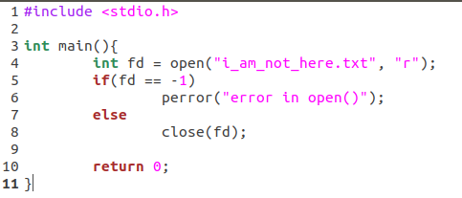


דוגמא perror
Output

Slide 31
Reading and writing
האם כל קריאה לפונקציה read מבצעת קריאה פיזית מהדיסק?
  קריאה מהדיסק = צוואר בקבוק
נרצה שקריאות מהדיסק יהיו בגודל של "בלוק".
כתיבה פיזית לדיסק מאוד יקרה...
  נעדיף לכתוב בבת אחת הרבה מידע לדיסק.

Slide 32

User buffering
האם אפשר לסמוך על יעילות פונקציות read ו-write?
דוגמא t5_4.c
t5_4.c

Slide 33
fread & fwrite c functions
מה הרעיון מאחורי fread ו-fwrite (פונקציות I/O של שפת C)?
דוגמא t5_5.c
כאשר מתבצעת קריאה לפונקציה fwrite המידע נשמר ב-buffer, המידע צפוי מתישהו להיכתב פיזית לדיסק.
אז מה הבעיה?
  יציאה לא מסודרת של תהליך (למשל בקריסה או שימוש ב-_exit())

Slide 34
חיוב כתיבה פיזית
fd=open(file, O_WRONLY | O_SYNC);
כל fwrite ימתין עד שהמידע יכתב פיזית לדיסק.
או לחילופין:
#include <unistd.h>
int fsync(int fd);

